Slide 1

Муниципальное казённое дошкольное образовательное
учреждение детский сад общеразвивающего вида №1
Веселые забавы на новогодний праздник
Музыкальный руководитель
Простякова Ольга Игоревна
г. Узловая, 2020

Slide 2

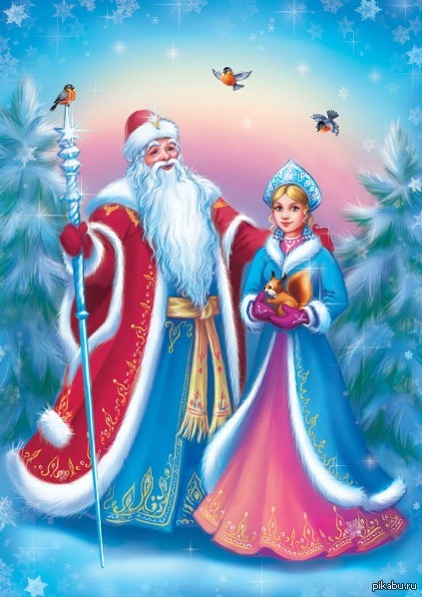
Выберите Деда Мороза и Снегурочку
В капсулы «Киндер-сюрпризов» спрячьте записочки, среди которых одна будет с надписью «Дед Мороз», другая — «Снегурочка». Если дома нет столько «киндеров», сложите обычные бумажные сверточки в мешочек, и пускай свое «счастье» испытывают все участники застолья!
Бумажки могут быть пустыми, но лучше всем гостям раздать новогодние роли: Снежинка, Бабушка Зима, Снежная Королева, Снеговик и так далее. Если Деду Морозу 2 года, а Снегурочке — 55, у вас все получилось, как нужно! Объявляйте первый новогодний танец для везунчиков, не забудьте надеть на них необходимые атрибуты и сфотографировать у новогодней елки!

Slide 3
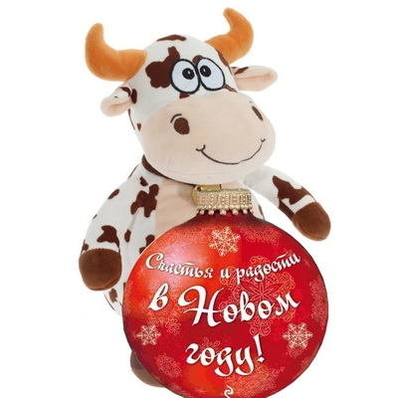
Изобразите символ Нового года
В 2021 году это будет Бык. Всем желающим предлагаем изобразить это животное. Изобразить быка очень просто, достаточно проявить немного фантазии. Победителю дарим сладкие подарки.

Slide 4
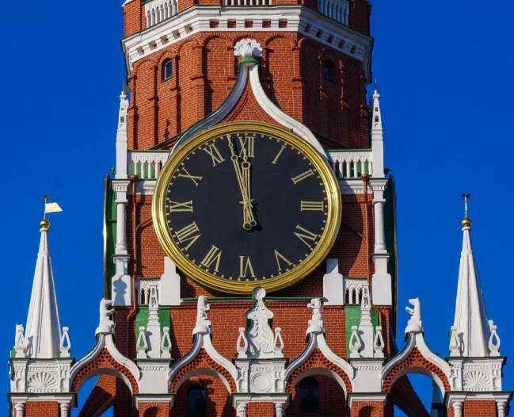
Бой курантов
Поделите всех гостей — детей и взрослых — на 2 команды. Вручите каждой команде украшения для елки и прищепки. Но все игрушки, снежинки и гирлянды нужно развесить на… одном из участников команды — пусть он сияет, как новогодняя елка! Кстати, в зубах тоже можно держать гирлянду.
Чтобы было веселее — включите запись с боем курантов! У кого за 1 минуту, пока идет запись, получится самая смешная елка, побеждает.

Slide 5
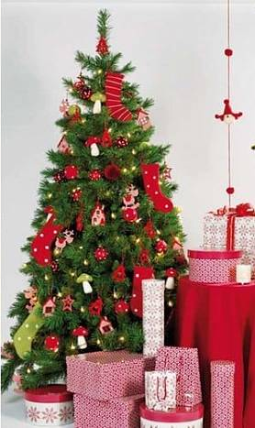
Игра «Какие бывают елочки?»
Ведущий (в его роли может выступить Снегурочка или Дед Мороз) говорит:
— Посмотрите, какая нарядная у нас елочка: вся в красивых игрушках и гирляндах. Ребята, а вы знаете, где растут елочки? Конечно, в лесу! Елочки бывают разные: широкие и тонкие, высокие и низкие.
Далее ведущий должен объяснить правила игры:
— Ребята, становитесь в кружок и возьмите друг друга за руки, а я буду говорить, какими бывают елочки. Если я скажу: «Высокие», вы должны поднять руки вверх, а если услышите: «Низкие», нужно присесть и опустить руки. Если я упомяну про широкие елочки, нужно сделать круг шире. А если я скажу: «Тонкие», вы должны сделать круг уже. Всем понятно? Раз-два-три, начали!

Slide 6
Счастливого Нового года!

